Slide 1
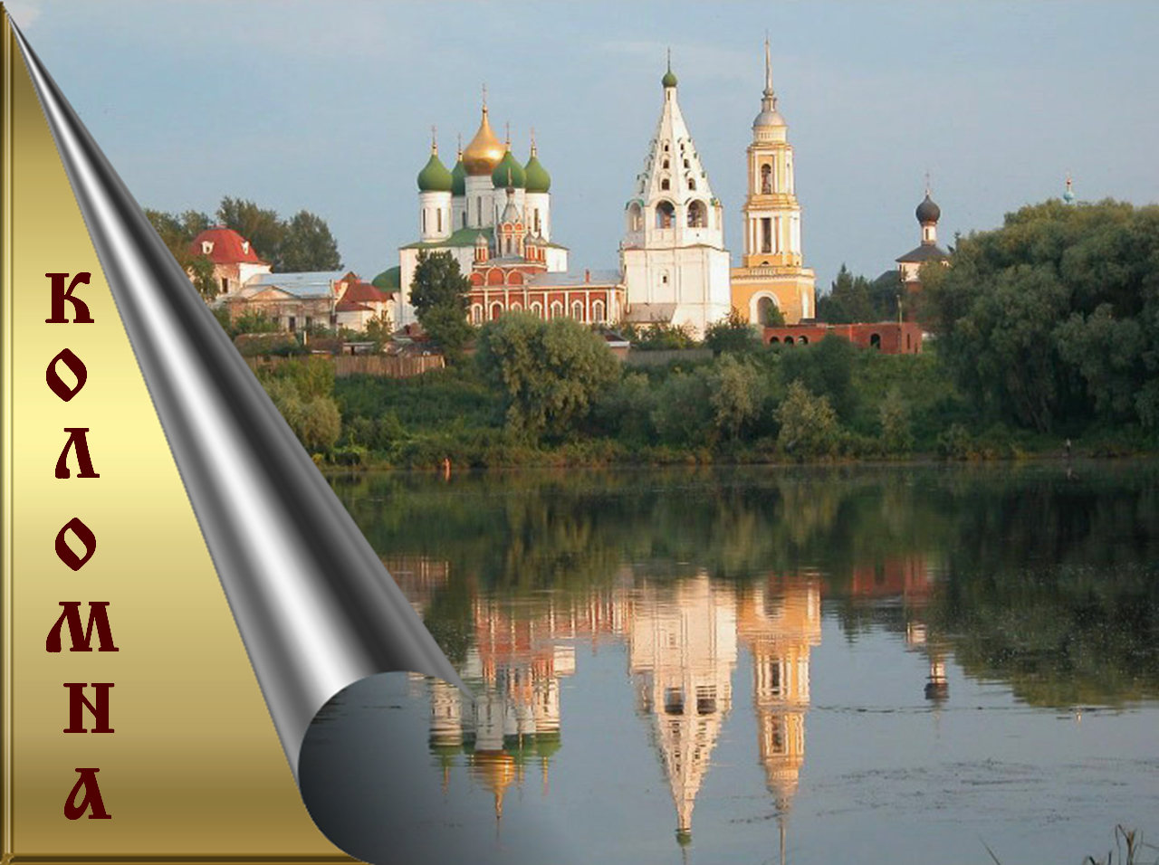

Slide 2

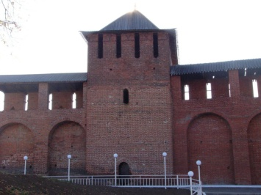
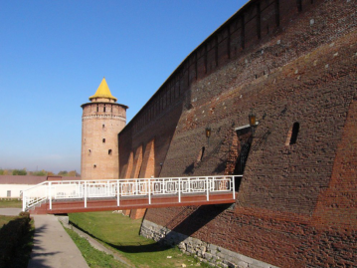
Город
Мой город, заколдованный и старый,
укрыт в пыли; и спит который год,
похожий на готический комод,
забытый кем-то в лавке антиквара.
И там, среди богатого товара,
невидимый паук молчанье вьёт;
стоит хрусталь, и теплится киот,
мерцают медью латы самоваров…
Зубцы Кремля в тени затаены,
но кружево венцов его резных
зажжётся позолотой на рассвете.
Мой город стар и в дрёму погружён.
Не трогайте его – он видит сон,
ведущий в глубину Тысячелетья.
Роман Славацкий
Коломенский кремль
1525 – 1531 годы

Slide 3
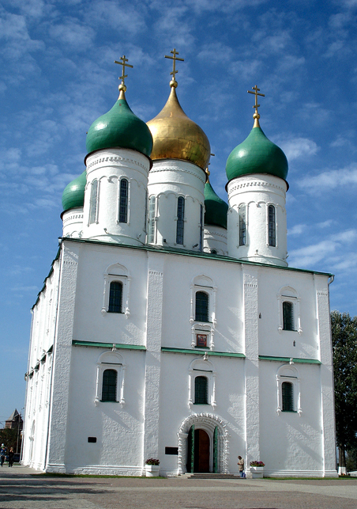
В Коломне
Ничего я не знаю, что помню,
А что помню – о том не слыхал!
Закачусь я в родную Коломну,
В колыбель моих самых начал!
Да по ветхим пройдусь переулкам,
Вдоль обрыва, над древней рекой,
Где в пустеющем сумраке гулком
Разливается зябкий покой.
Постою пред Успенским собором,
И порывом скользнёт вдоль виска
Грустный воздух Отчизны, в котором –
Настоялись века и века!
И я, словно причастный к ним тоже,
Что – то смутное в сердце храня,
Вдруг почувствую вздрогнувшей кожей –
Как они – сквозь меня, сквозь меня!
Успенский Кафедральный собор
1379 год
Олег Кочетков

Slide 4
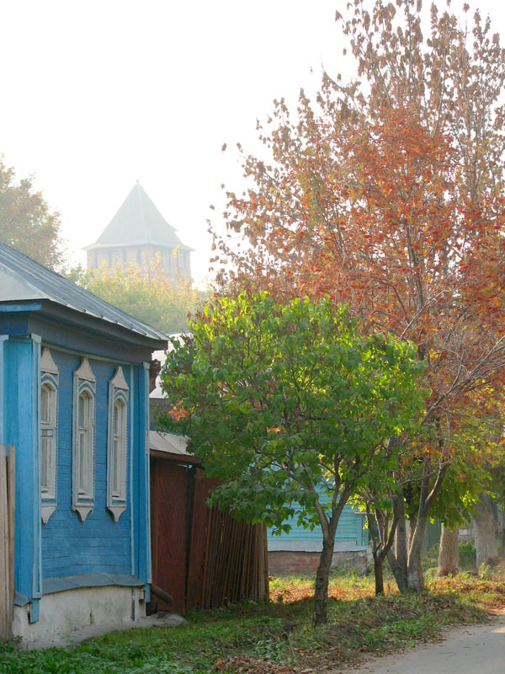
Под Коломной
...Где на четырех высоких лапах
Колокольни звонкие бока
Поднялись, где в поле мятный запах,
И гуляют маки в красных шляпах,
И течет московская река, -
Все бревенчато, дощато, гнуто...
Полноценно цедится минута
На часах песочных. Этот сад
Всех садов и всех лесов дремучей,
И над ним, как над бездонной кручей,
Солнца древнего из сизой тучи
Пристален и нежен долгий взгляд.
Анна Ахматова
1943 год
Улочки «старой» Коломны

Slide 5
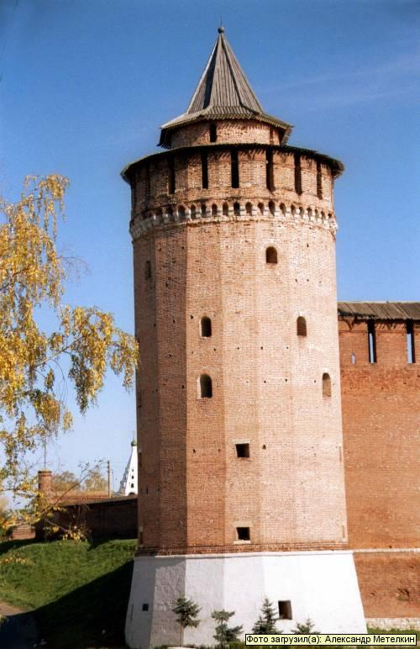
Поздний ответ
М. И. Цветаевой
Белорученька моя, чернокнижница...
Невидимка, двойник, пересмешник,
Что ты прячешься в черных кустах,
То забьешься в дырявый скворечник,
То мелькнешь на погибших крестах,
То кричишь из Маринкиной башни:
«Я сегодня вернулась домой.
Полюбуйтесь, родимые пашни,
Что за это случилось со мной…»
Анна Ахматова
1940
Маринкина башня

Slide 6
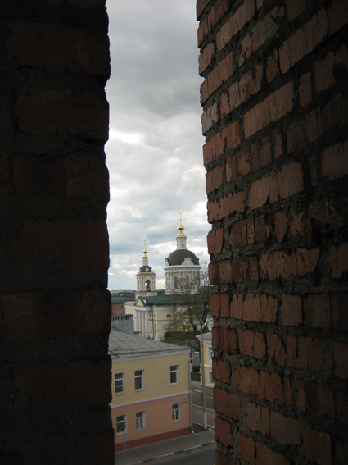
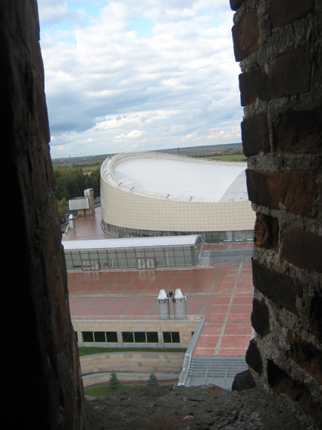
Взгляд через века
Ахматова смотрела на Коломну через бойницы Маринкиной башни
А этого видеть она не могла
Ледовый дворец появился совсем недавно

Slide 7
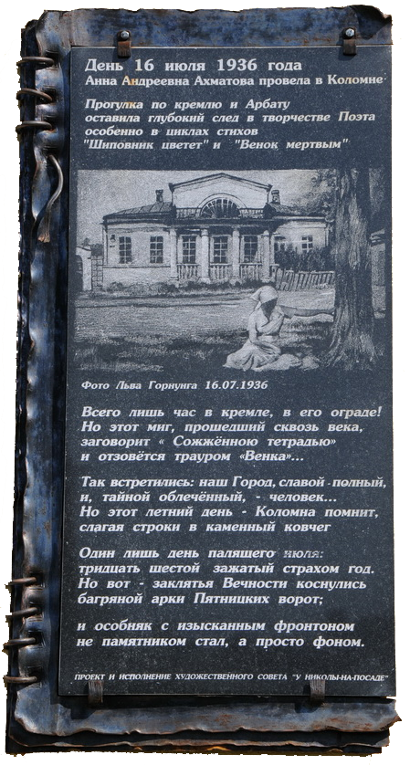
Памятники
Анне Ахматовой
Один лишь день палящего июля:
тридцать шестой, зажатый страхом год.
Но вот – заклятья Вечности коснулись
багряной арки Пятницких ворот;
и особняк с изысканным фронтоном
не памятником стал, а просто фоном.
Всего лишь час в кремле, в его ограде!
Но этот миг, прошедший сквозь века,
заговорит «Сожжённою тетрадью»
и отзовётся трауром «Венка»…
Так встретились: наш Город, славой полный,
и тайной облечённый – человек…
Но этот летний день –
Коломна помнит,
слагая строки в каменный ковчег.
Анна Ахматова
1936
Мемориальная доска в Коломне

Slide 8
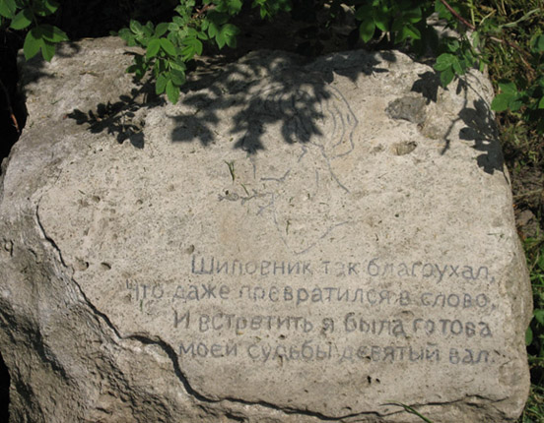
По той дороге,
где Донской…
По той дороге, где Донской
Вел рать великую когда-то,
Где ветер помнит супостата,
Где месяц желтый и рогатый, -
Я шла, как в глубине морской...
Шиповник так благоухал,
Что даже превратился в слово,
И встретить я была готова
Моей судьбы девятый вал.
Анна Ахматова
1956
Мемориальная доска в Коломне

Slide 9
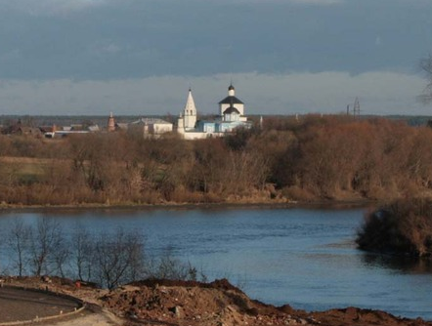
Шумит
над Коломною ветер…
И снова озябшие клёны
Листвой облепили ограду.
Окраиной древней Коломны
Пройду, на скамейку присяду
Над тёмной, холодной рекою,
Где лодки торчат на приколе,
Почувствую ветер щекою,
Увижу Бобрёнево, поле.
И вспомню, как кони Батыя
Храпели, топтали посевы.
Столетья, годины крутые,
Отважные пращуры, где вы?...
Олег Кочетков
Бобренев мужской монастырь
1381 год

Slide 10
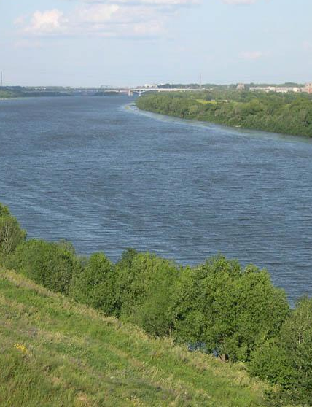
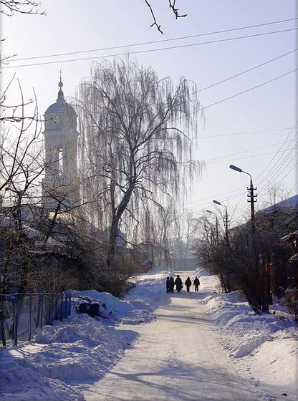
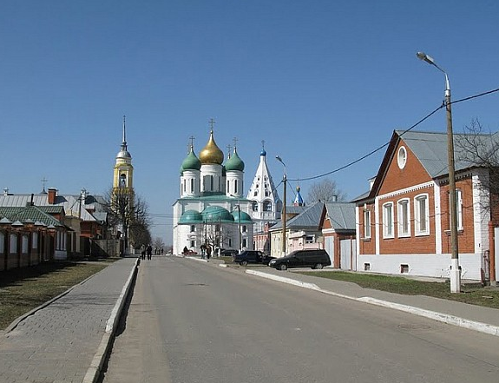
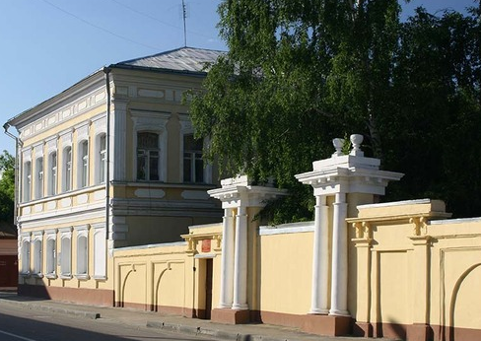
Старые улочки Коломны
Как много в старых улочках Коломны Тайны
Как много в них тепла и доброты,
Как будто наши предки постарались
Через века отдать нам часть своей души.
Люблю я старые домишки,
Резьбу под крышей, ставни у окон,
Смотрю на них, и будто оживают,
Картины давних лет,
Прошедших в городе моём.
Родные, милые края
Как много в вас любви и ласки
А сколько света, сколько красок …
Как дивны, зори, дни и вечера
Люблю бродить по берегу реки,
Вдыхая аромат целебных трав,
По тихим улочкам ходить,
Взывая к памяти истории рассказ,
Соборы, церкви и монастыри
Открыты нам для очищения души.
Татьяна Львова

Slide 11

Над Коломною – колокольный звон
У земли сегодня бессонница –
Это вновь весна занимает трон.
Оживает старая звонница –
Над Коломною колокольный звон.
Ты земля моя, Богом данная,
И родство с тобой у меня в крови;
Ты, земля моя, осиянная,
Невозможно жить без твоей любви.
Отвори окно – бег весны ускорь –
Птичьи песни в небе рождаются!
Над Россиею свет весенних зорь
В куполах церквей отражается.
Алевтина Бондаренко

